Slide 1
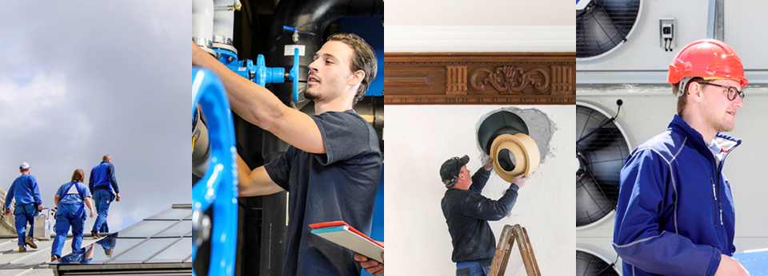
Ordinanza sui lavori di costruzione (OLCostr) 2022
L’essenziale in breve

Slide 2
Ordinanza sui lavori di costruzione (OLCostr)
Quali sono le novità dell’OLCostr 2022
Nuove disposizioni
Novità del capitolo 2 (Disposizioni concernenti tutti i lavori di costruzione)
Novità del capitolo 3 (Lavori sui tetti)
Novità del capitolo 4 (Ponteggi)
Novità del capitolo 5 (Scavi, pozzi e scavi generali)
Novità del capitolo 6 (Lavori di smantellamento e di demolizione)

Slide 3
OLCostr 2022
Nuove
disposizioni
Ponteggi
Disposizioni concernenti tutti i lavori di costruzione
Scavi, pozzi e scavi generali
Lavori sui tetti
Lavori di smantellamento o di demolizione
Notes:
La nuova Ordinanza sui lavori di costruzione 2022 entra in vigore il 01.01.2022.
Che importanza ha l’OLCostr?

Slide 4
Ordinanza sui lavori di costruzione (OLCostr)
L’Ordinanza sui lavori di costruzione ha subito una revisione completa ed entrerà in vigore nella nuova forma dal 01.01.2022.
L’ordinanza stabilisce le misure che devono essere adottate per la sicurezza e la tutela della salute delle lavoratrici e dei lavoratori nei lavori di costruzione.
Ciò riguarda la realizzazione, la riparazione, la modifica, la manutenzione, il controllo, lo smantellamento e la demolizione di costruzioni, compresi i lavori preparatori e finali.

Slide 5
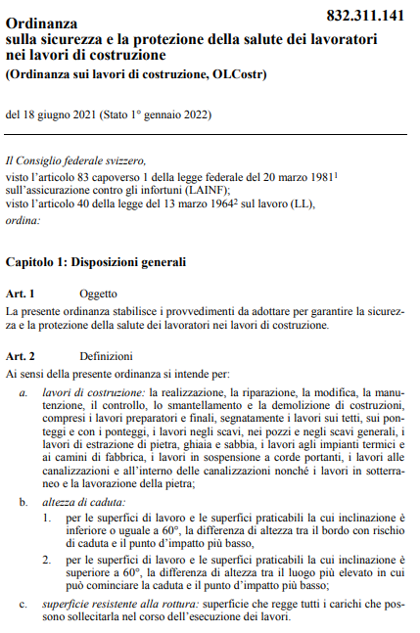


Quali sono le novità dell’OLCostr 2022?
Adeguamenti strutturali
Singoli capoversi sono stati trasferiti in nuovi articoli
Revisione completa sul piano redazionale
Nuova numerazione e nuova strutturazione degli articoli
La vecchia e nuova OLCostr non sono direttamente confrontabili
Notes:
Tutte le novità sulla modifica spiegate in breve.

Slide 6
OLCostr 2022
Nuove
disposizioni
Ponteggi
Disposizioni concernenti tutti i lavori di costruzione
Scavi, pozzi e scavi generali
Lavori sui tetti
Lavori di smantellamento o di demolizione
Notes:
Le nuove disposizioni contenute nell’Ordinanza sui lavori di costruzione 2022

Slide 7

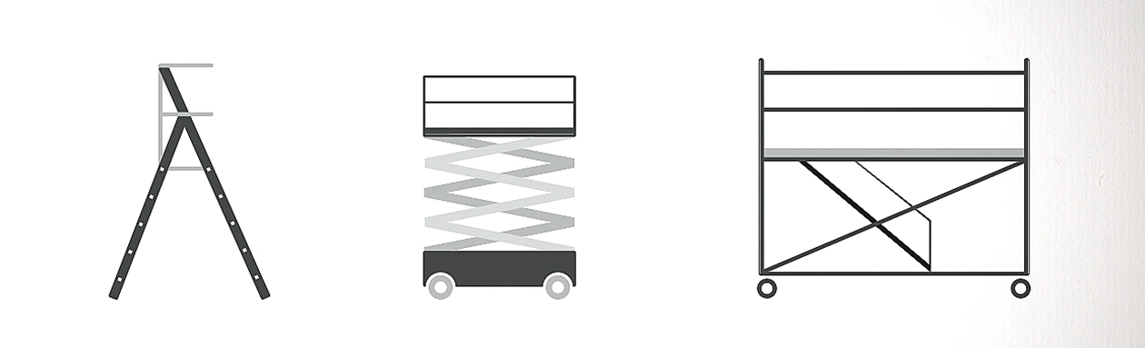
Piano di sicurezza e di protezione della salute
OLCostr 2022, Nuove disposizioni, capitolo 2: Disposizioni concernenti tutti i lavori di costruzione, articolo 4
Il piano aziendale per la sicurezza documenta l’organizzazione della sicurezza e della gestione delle emergenze in generale. Le regole di sicurezza e i corsi di formazione vengono costantemente documentati.
Strumenti ausiliari: soluzione settoriale di tecnica della costruzione
La pianificazione delle misure specifica per l’intervento previsto deve essere documentata in forma scritta!
Fonte: Suva
Notes:
Quali sono le novità?
L’attuale Ordinanza sui lavori di costruzione richiede già che i lavori di costruzione debbano essere progettati in modo tale da ridurre al minimo il rischio di infortuni e malattie professionali o gli effetti negativi sulla salute. D’ora in poi, secondo l’Ordinanza sui lavori di costruzione 2022, questo va documentato anche in forma scritta con un Piano di sicurezza e di protezione della salute (art. 4).
A cosa occorre prestare attenzione nell’implementazione?
L’organizzazione d’emergenza specifica per l’intervento previsto e le misure volte a ridurre o a eliminare i pericoli e i carichi vanno determinate prima dell’avvio dei lavori di costruzione e documentate in aggiunta al piano di sicurezza aziendale. Un piano di sicurezza aziendale è articolato in base al sistema a 10 punti del CFSL. Come strumento ausiliario è disponibile la soluzione settoriale di tecnica della costruzione.

Slide 8
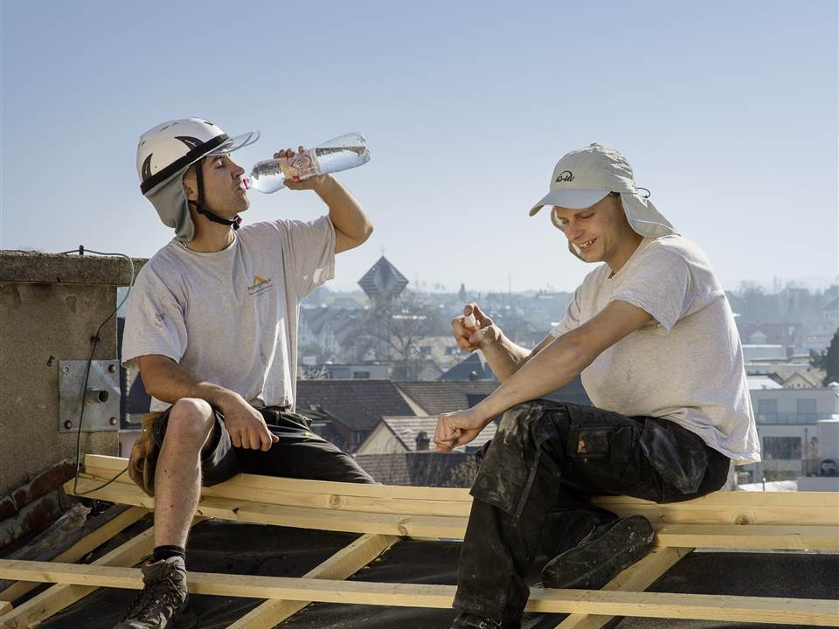
Sole, caldo e freddo
OLCostr 2022, Nuove disposizioni, capitolo 6: Capoverso: Ambiente di lavoro, articolo 37
Lavori al sole
Ombreggiamento delle postazioni di lavoro
Indumenti, cappello, casco con visiera, crema solare
Lavori al caldo
Osservare l’esposizione dei lavoratori ai raggi UV
Indossare abiti idonei
Bere a sufficienza (pause brevi e frequenti)
Lavori al freddo
Indumenti idonei per la protezione dal freddo
Berretta, sciarpa, guanti, scarpe invernali
Fonte: Suva
Notes:
Quali sono le novità?
Nel caso di lavori al sole, al caldo e al freddo occorre adottare le misure necessarie per proteggere le lavoratrici e i lavoratori (art. 37).
A cosa occorre prestare attenzione nell’implementazione?
Le condizioni climatiche sono state riformulate aggiungendo il termine «sole». In particolare su questo tema ci si aspetta che per le postazioni di lavoro si presti particolare attenzione alla protezione contro i raggi UV, al fine di evitare i tumori della pelle. Possibili misure: Organizzare gli orari di lavoro in modo da evitare le ore in cui i raggi UV sono più dannosi. Ombreggiamento delle postazioni di lavoro, impiego di dispositivi di protezione personali (indumenti, cappello, casco con visiera e protezione della nuca, crema solare).

Slide 9

Illuminazione
OLCostr 2022, Nuove disposizioni, capitolo 2: Disposizioni concernenti tutti i lavori di costruzione, articolo 38
Le postazioni di lavoro e le vie di passaggio devono essere illuminate a sufficienza.
Pericolo di lesioni
Pavimenti sconnessi o irregolari
Soglie e gradini sporgenti
Bordi con rischio di caduta o cause d’inciampo
Fonte: Pixabay
Notes:
Quali sono le novità?
Le postazioni di lavoro e le vie di passaggio devono essere illuminate a sufficienza (art. 38).
A cosa occorre prestare attenzione nell’implementazione?
Illuminazione insufficiente = poco contrasto.
Senza una illuminazione sufficiente pericoli quali pavimenti sconnessi o irregolari, soglie e gradini sporgenti, eventuali bordi con rischio di caduta o rischi d’inciampo sono difficili da individuare.

Slide 10
OLCostr 2022
Nuove
disposizioni
Ponteggi
Disposizioni concernenti tutti i lavori di costruzione
Scavi, pozzi e scavi generali
Lavori sui tetti
Lavori di smantellamento o di demolizione
Notes:
Novità nelle “Disposizioni concernenti tutti i lavori di costruzione”, capitolo 2

Slide 11
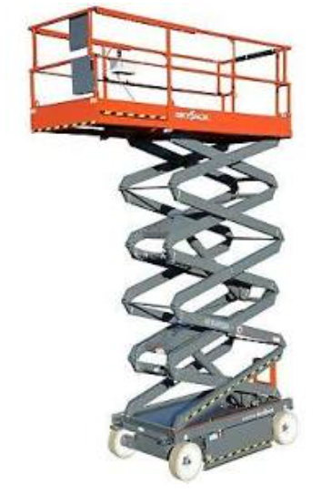
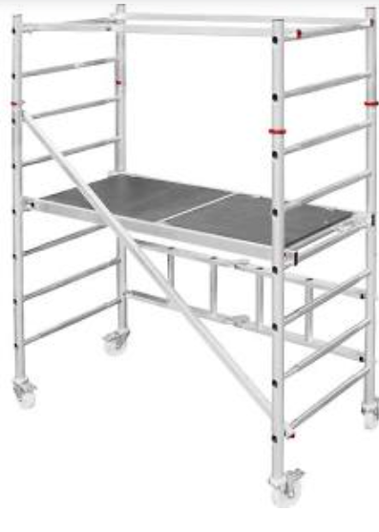
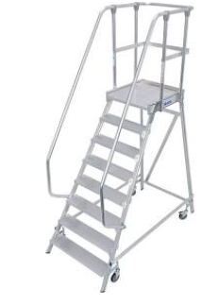
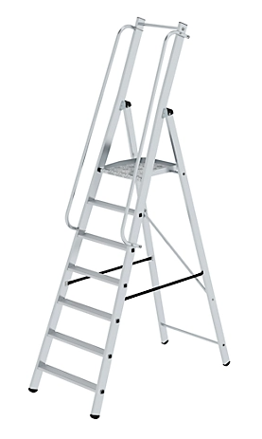
I lavori su scale portatili sono limitati
OLCostr 2022, capitolo 2: Disposizioni concernenti tutti i lavori di costruzione, articolo 21
Evitare per quanto possibile i lavori su scale portatili.
Verificare le varianti:
Ponteggio mobile su ruote
Piattaforme di lavoro elevabili
Scale a castello
Su scale portatili a partire da 2 m sono consentiti solo lavori di breve durata (pochi minuti).
Adottare misure contro le cadute
Fonte: Gaerner AG
Notes:
Quali sono le novità?
I lavori su scale portatili sono limitati (art. 21).
A cosa occorre prestare attenzione nell’implementazione?
I lavori su scale portatili vanno ridotti al minimo. Prima di ogni utilizzo occorre verificare se la scala può essere sostituita da una attrezzatura di lavoro sicura (ponteggio mobile su ruote, piattaforma di lavoro elevabili, scala a castello). I lavori su scale a pioli con un’altezza di caduta superiore a 2 m possono essere solo di breve durata (pochi minuti) e vanno adottate misure contro le cadute.

Slide 12
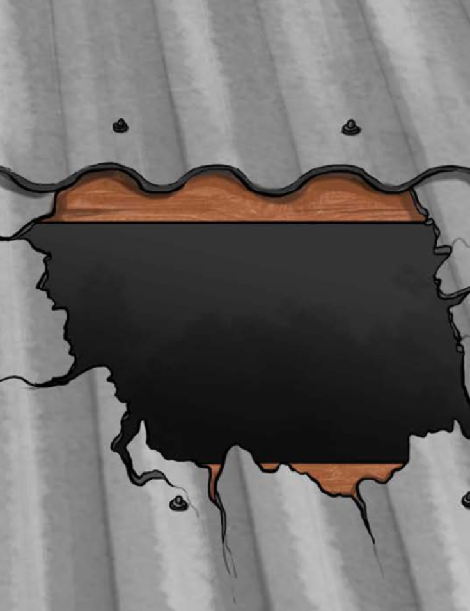
«Con resistenza limitata alla rottura» viene eliminata
OLCostr 2022, capitolo 2: Disposizioni concernenti tutti i lavori di costruzione, articoli 12, 44, 45
La resistenza a rottura viene definita ormai solo con due possibili diciture:
resistente alla rottura
non resistente alla rottura
La dicitura «con resistenza limitata alla rottura» viene eliminata
Fonte: SUVA
Notes:
Quali sono le novità?
La dicitura «con resistenza limitata alla rottura» viene eliminata (artt. 12, 44, 45).
A cosa occorre prestare attenzione nell’implementazione?
La classificazione «con resistenza limitata alla rottura» non esiste più. Le superfici sono «resistenti alla rottura» o «non resistenti alla rottura»

Slide 13
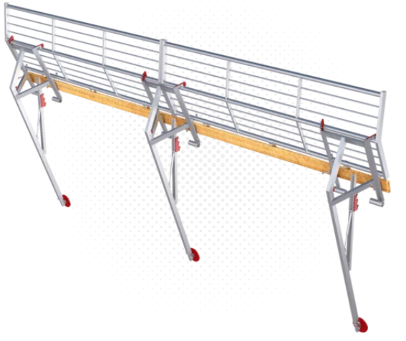
Corrimano della protezione laterale a min. 1 m
OLCostr 2022, capitolo 2: Disposizioni concernenti tutti i lavori di costruzione, articolo 22
Protezione laterale ora a min. 100 cm dalla superficie praticabile
(Finora 95cm – 105 cm)
Disposizione transitoria:
resta consentito l’utilizzo delle pareti di protezione laterale già in uso con un’altezza di almeno 95 cm.
Fonte: ProSafety GmbH
Notes:
Quali sono le novità?
Il corrente della protezione laterale deve situarsi ad almeno 100 cm al di sopra della superficie praticabile (art. 22).
A cosa occorre prestare attenzione nell’implementazione?
Ora il corrente della protezione laterale deve situarsi ad almeno 100 cm (finora da 95 cm a 105 cm) al di sopra della superficie praticabile.
Disposizione transitoria (art. 123):
resta consentito l’utilizzo delle pareti di protezione laterale già in uso con un’altezza di almeno 95 cm.

Slide 14
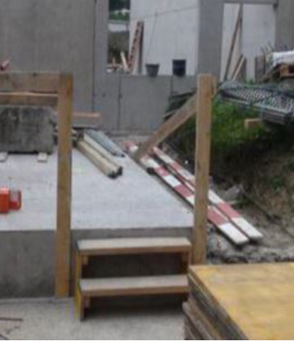
Dislivelli a partire da 50 cm
OLCostr 2022, capitolo 2: Disposizioni concernenti tutti i lavori di costruzione, articolo 15
In presenza di dislivelli superiori a 50 cm (non più 100 cm) occorre adottare misure adatte per superarli in modo sicuro.
Scale a pioli
Scale a rampa
Pedane
Non sono consentite scale doppie!
Fonte: UCSL Ufficio di consulenza per la sicurezza sul lavoro
Notes:
Quali sono le novità?
Per superare dislivelli superiori a 50 cm vanno utilizzate attrezzature di lavoro adatte (art. 15).
A cosa occorre prestare attenzione nell’implementazione?
Ora già in presenza di dislivelli superiori a 50 cm (e non più 100 cm) occorre adottare misure adatte per superarli in modo sicuro, ad es. scale a pioli, scale a rampa, pedane.
(Le scale doppie non sono consentite!)

Slide 15
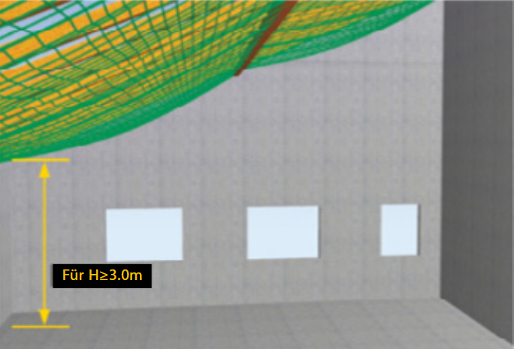
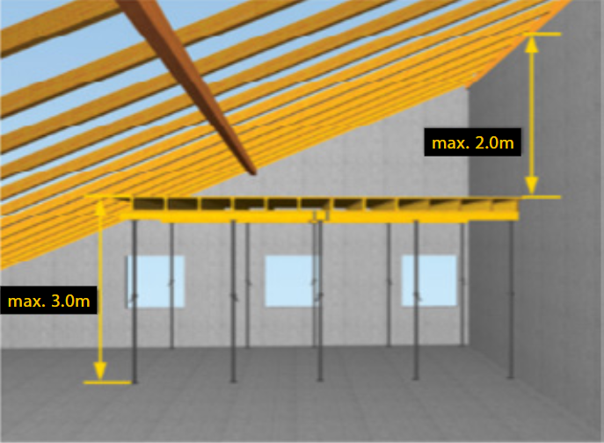
Posa di elementi per le solette, misure a partire da 3 m
OLCostr 2022, capitolo 2: Disposizioni concernenti tutti i lavori di costruzione, articolo 27
A partire da un’altezza di caduta superiore a 3 m occorre utilizzare reti di sicurezza o ponteggi di ritenuta su tutta la superficie.
Le reti di sicurezza non sono adatte per altezze ridotte (deformazione della rete)
Fonte: SUVA / GH Svizzera
Notes:
Quali sono le novità?
Per la posa di elementi prefabbricati per solette, a partire da un’altezza di caduta superiore a 3 m occorre utilizzare reti di sicurezza o ponteggi di ritenuta su tutta la superficie (art. 27).
A cosa occorre prestare attenzione nell’implementazione?
Il datore di lavoro è tenuto a controllare le reti di sicurezza giornalmente ed eventualmente a sospendere subito i lavori in presenza di difetti. Le reti di sicurezza non sono adatte per altezze ridotte dei solai. Tenere presente che la deformazione della rete di sicurezza è considerevole.

Slide 16
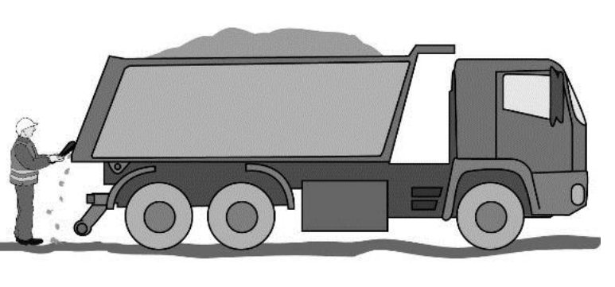
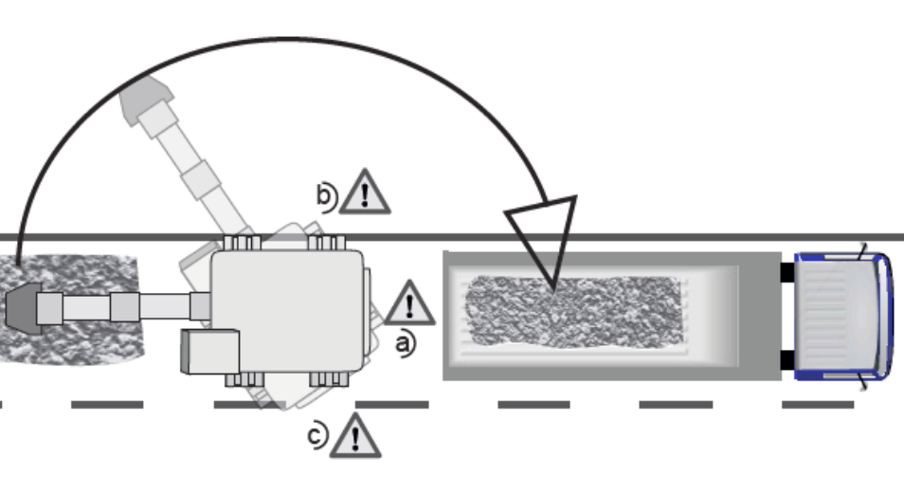
Vietato alle persone sostare nella zona di pericolo dei veicoli da trasporto
OLCostr 2022, capitolo 2: Disposizioni concernenti tutti i lavori di costruzione, articolo 19
Nella zona di pericolo di veicoli da trasporto o macchine edili non possono sostare persone.
Sorvegliare event. la zona di pericolo
Vie di trasporto possibilmente sicure
Evitare per quanto possibile le manovre in retromarcia
Fonte: BG Verkehr
Notes:
Quali sono le novità?
Nella zona di pericolo dei veicoli da trasporto o delle macchine edili non possono sostare persone. Se ciò non può essere escluso, la zona di pericolo deve essere sorvegliata (art. 19)
A cosa occorre prestare attenzione nell’implementazione?
La sosta di persone nella zona di pericolo di veicoli di trasporto e macchine edili deve essere sostanzialmente evitata. Se ciò è comunque necessario, la zona di pericolo deve essere sorvegliata con ausili tecnici (telecamere, specchi) o da personale ausiliare. Le manovre in retromarcia devono essere per quanto possibile brevi o sono da evitare.

Slide 17
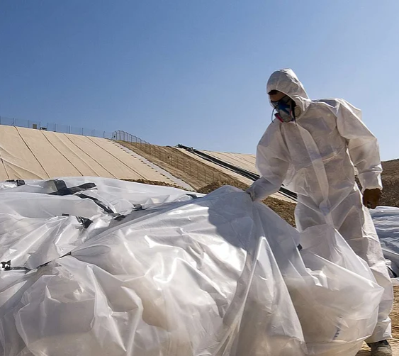
Obbligo di informare per quanto riguarda le perizie sulle sostanze nocive
OLCostr 2022, capitolo 2: Disposizioni concernenti tutti i lavori di costruzione, articolo 32
In caso di sospetta presenza di sostanze nocive per la salute, quali amianto o PCB, il datore di lavoro deve individuare i pericoli e pianificare le misure necessarie.
Sussiste un obbligo di informare nei confronti dei collaboratori.
Le spese per la perizia sulle sostanze nocive sono fatturabili.
Fonte: SUVA
Notes:
Quali sono le novità?
Il datore di lavoro è tenuto a informare i lavoratori interessati in merito ai risultati delle perizie realizzate sulle sostanze nocive (art. 32).
A cosa occorre prestare attenzione nell’implementazione?
Se si dovesse sospettare la presenza di sostanze particolarmente pericolose per la salute, quali amianto o PCB (bifenili policlorurati), il datore di lavoro è tenuto ad accertare i pericoli e a pianificare le misure necessarie. Il datore di lavoro è tenuto a informare i suoi lavoratori in merito ai risultati della perizia realizzata sulle sostanze nocive.
L’onere per la perizia sulle sostanze nocive viene inserito nella commessa e fatturato al committente.

Slide 18
OLCostr 2022
Nuove
disposizioni
Ponteggi
Disposizioni concernenti tutti i lavori di costruzione
Scavi, pozzi e scavi generali
Lavori sui tetti
Lavori di smantellamento o di demolizione
Notes:
Novità nei «Lavori sui tetti», capitolo 3

Slide 19
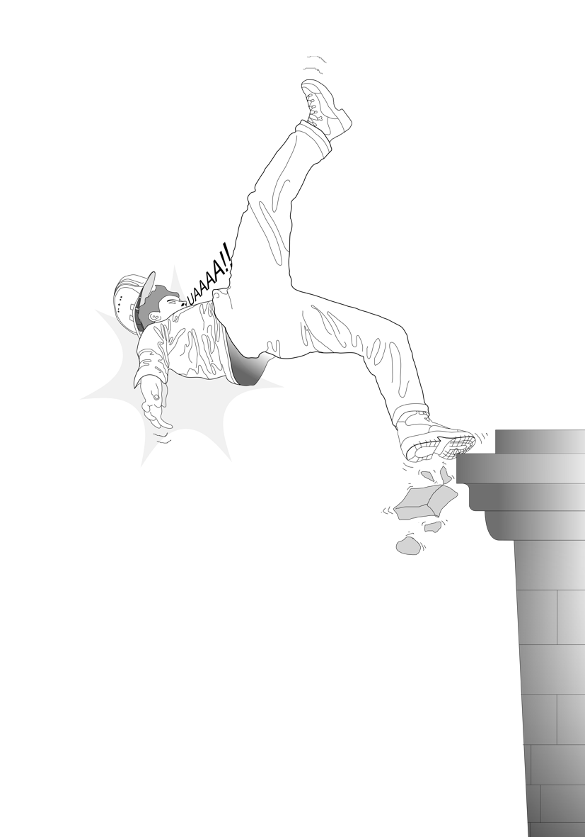
Misure a partire da un’altezza di caduta di 2 m
OLCostr 2022, capitolo 3: Lavori sui tetti, articolo 41
D’ora in poi si dovranno adottare misure di sicurezza già a partire da un’altezza di caduta superiore a 2 m e non solo a partire da 3 m.
Attenzione:
per i lavori di esigua entità adottare misure di protezione contro le cadute a partire da altezze superiori a 3 m
in caso di rischio di scivolamento le misure di protezione contro le cadute vanno sempre adottate a partire da altezze superiori a 2 m
Fonte: SUVA
Notes:
Quali sono le novità?
Ai bordi dei tetti devono essere prese misure opportune per evitare le cadute a partire da un’altezza di caduta superiore a 2 m (art. 41). È prevista una deroga per i lavori di esigua entità. In questo caso le misure sono necessarie a partire da un’altezza di caduta superiore a 3 m (art. 46).
A cosa occorre prestare attenzione nell’implementazione?
Ora l’altezza per la protezione contro le cadute è stata ridotta da 3 m a 2 m. Va tuttavia osservato che nei lavori di esigua entità (art. 46) per le misure di protezione contro le cadute rimane valida l’altezza a partire da 3 m. In caso di rischio di scivolamento, le misure di protezione contro le cadute vanno sempre adottate a partire da altezze superiori a 2 m.

Slide 20
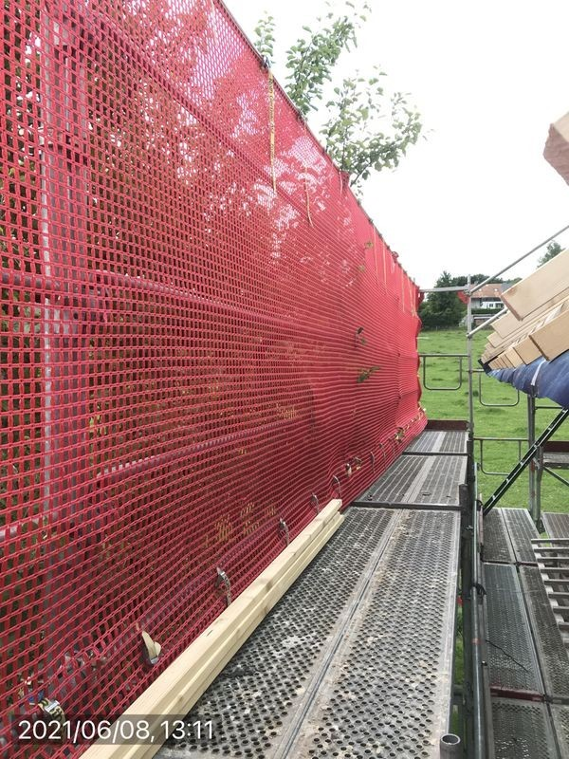
La parete di protezione da copritetto è necessaria solo a partire da un’inclinazione di 30°
OLCostr 2022, capitolo 3: Lavori sui tetti, articolo 41 capoverso 2
Una parete di protezione da copritetto sul ponte da lattoniere del ponteggio ora è necessaria a partire da un’inclinazione del tetto di 30° anziché di 25°
Quelle: Roth Gerüste
Notes:
Quali sono le novità?
Una parete di protezione da copritetto su un ponte da lattoniere del ponteggio per facciata è necessaria a partire da un’inclinazione del tetto di 30° (art. 41 cpv. 2).
A cosa occorre prestare attenzione nell’implementazione?
Ora la parete di protezione da copritetto sul ponte da lattoniere è richiesta a partire da un’inclinazione del tetto di 30° anziché già a partire da 25°.

Slide 21
Misure supplementari a partire da un’inclinazione del tetto di 45°
OLCostr 2022, capitolo 3: Lavori sui tetti, articolo 41 capoverso 2
Se l’inclinazione è compresa tra 45° e 60°, oltre al ponte da lattoniere con parete di protezione da copritetto devono essere adottate misure di protezione:
piattaforme di lavoro
funi di sicurezza
A partire da un’inclinazione di 60° è consentito lavorare solo da ponteggi o piattaforme di lavoro elevabili.
Notes:
Quali sono le novità?
Se l’inclinazione del tetto supera i 45° vanno adottate misure di sicurezza supplementari (art. 41 cpv. 2).
A cosa occorre prestare attenzione nell’implementazione?
Se l’inclinazione del tetto è compresa tra 45° e 60°, oltre al ponte da lattoniere con parete di protezione da copritetto devono essere adottate misure di protezione supplementari, quali piattaforme di lavoro o funi di sicurezza.
A partire da un’inclinazione del tetto di 60° è consentito lavorare solo da ponteggi o piattaforme di lavoro elevabili.

Slide 22
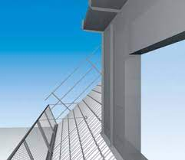
Parete di ritenuta sul tetto consentita ormai solo fino a un’inclinazione del tetto di 45°
OLCostr 2022, capitolo 3: Lavori sui tetti, articolo 42
L’impiego di una parete di ritenuta sul tetto è ormai consentita solo fino a un’inclinazione del tetto di 45°
Fonte: SUVA
Notes:
Quali sono le novità?
Una parete di ritenuta può essere installata per lavori effettuati su tetti esistenti solo fino a un’inclinazione del tetto di 45° (art. 42).
A cosa occorre prestare attenzione nell’implementazione?
L’utilizzo della parete di ritenuta sul tetto viene limitato. Questa è consentita solo fino a un’inclinazione del tetto di 45°.

Slide 23
OLCostr 2022
Nuove
disposizioni
Ponteggi
Disposizioni concernenti tutti i lavori di costruzione
Scavi, pozzi e scavi generali
Lavori sui tetti
Lavori di smantellamento o di demolizione
Notes:
Novità nel «Montaggio dei ponteggi», capitolo 4

Slide 24
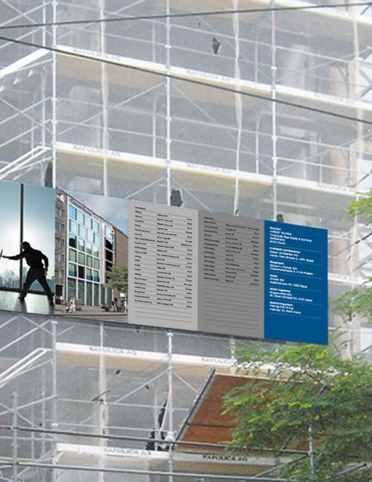
Elementi incorporati o annessi al ponteggio necessitano di un’autorizzazione
OLCostr 2022 capitolo 4: Ponteggi, articolo 52
Per gli elementi incorporati o annessi al ponteggio occorre richiedere l’autorizzazione dell’installatore del ponteggio.
Vi rientrano anche l’applicazione di cartelloni pubblicitari o i rivestimenti del ponteggio.
Fonte: Baureklamen.ch
Notes:
Quali sono le novità?
Per gli elementi incorporati o annessi al ponteggio occorre richiedere l’autorizzazione all’installatore del ponteggio (art. 52).
A cosa occorre prestare attenzione nell’implementazione?
Per tutti gli elementi incorporati o annessi al ponteggio è necessaria l’autorizzazione dell’installatore del ponteggio. Vi rientrano anche l’applicazione di cartelloni pubblicitari o i rivestimenti del ponteggio.

Slide 25
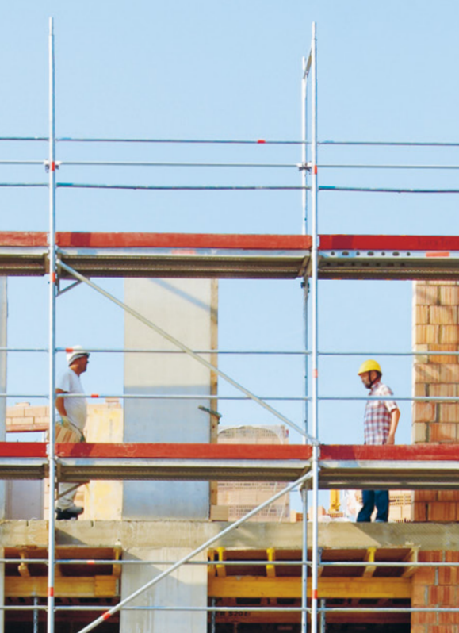
Vietati i ponteggi per facciate con struttura verticale in legno
OLCostr 2022 capitolo 4: Ponteggi, articolo 54
Non è più consentito utilizzare una struttura portante verticale in legno per i ponteggi.
Utilizzare solo ponteggi in acciaio o alluminio!
Fonte: Suva
Notes:
Quali sono le novità?
I ponteggi per facciate con struttura portante verticale in legno sono vietati (art. 54).
A cosa occorre prestare attenzione nell’implementazione?
Le strutture portanti verticali in legno non sono più consentite. Si devono utilizzare ponteggi in acciaio o in alluminio.

Slide 26
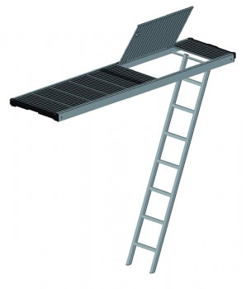
Piani di calpestio con botola ormai solo in casi eccezionali
OLCostr 2022 capitolo 4: Ponteggi, articolo 56
I piani di calpestio con botola possono essere utilizzati solo in casi eccezionali:
accesso al livello più alto nella zona del frontone;
per i ponteggi mobili su ruote;
se per motivi di spazio non è possibile fare altrimenti
Le scale a rampa per ponteggi vanno in ogni caso preferite ai piani di calpestio con botola!
Notes:
Quali sono le novità?
I piani di calpestio con botola possono essere utilizzati solo in casi eccezionali. Tali eccezioni sono definite nell’Ordinanza sui lavori di costruzione 2022 (art. 56).
A cosa occorre prestare attenzione nell’implementazione?
L’utilizzo di piani di calpestio con botola viene limitato. Invece delle scale a rampa per ponteggi è consentito utilizzare piani di calpestio con botola per accedere al livello più alto nella zona del frontone, per i ponteggi mobili su ruote o quando il montaggio non è possibile per motivi di spazio.

Slide 27
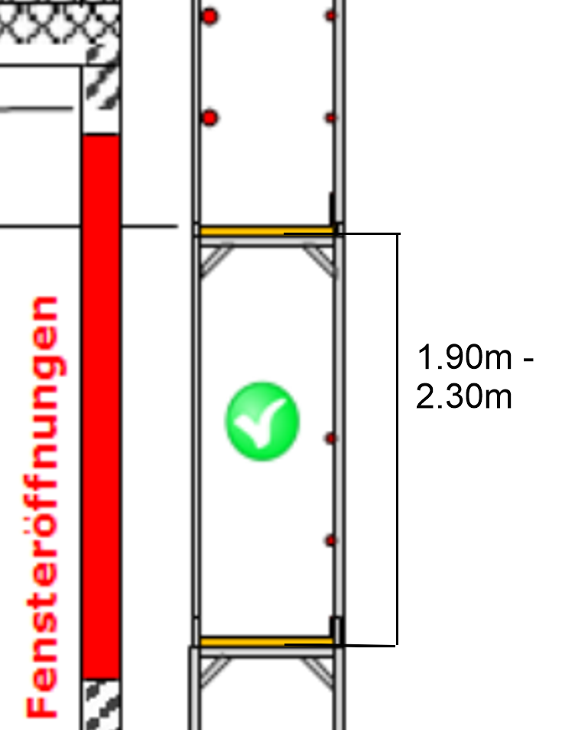
La distanza verticale tre due corsie del ponteggio deve essere di min. 1,90 m
OLCostr 2022 capitolo 4: Ponteggi, articolo 57
Ora la distanza verticale tra due corsie dei ponteggi deve essere di almeno 1,9 m.
La distanza verticale minima di 1,90 non si applica:
all’altezza di passaggio inferiore tra il terreno originario e la corsia del ponteggio più bassa;
all’altezza di passaggio sopra la corsia del ponteggio più alta.
L’altezza massima della corsia del ponteggio rimane di 2,30 m
Fonte: SUVA
Notes:
Quali sono le novità?
L’altezza tra due corsie dei ponteggi deve essere di almeno 1,90 m (art. 57).
A cosa occorre prestare attenzione nell’implementazione?
La distanza verticale minima tra le corsie dei ponteggi di lavoro ora deve essere di 1,9 m. La distanza verticale minima non si applica all’altezza di passaggio tra il terreno originario e la corsia del ponteggio più bassa e neanche all’altezza di passaggio sopra la corsia del ponteggio più alta.
La distanza verticale massima tra le corsie dei ponteggi è sempre di 2,3 m

Slide 28
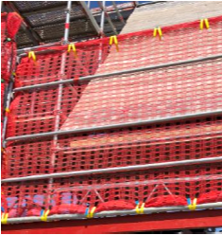
Solo aperture fino a 100 cm² per la parete di protezione da copritetto
OLCostr 2022 capitolo 4: Ponteggi, articolo 59
Al di sotto e al di sopra della gronda la parete di protezione da copritetto può presentare solo aperture fino a una superficie di 100 cm².
Quelle: Roth Gerüste
Notes:
Quali sono le novità?
La parete di protezione da copritetto deve essere formata uniformemente per l’intera altezza (art. 59).
A cosa occorre prestare attenzione nell’implementazione?
Al di sotto e al di sopra della gronda o del bordo tetto la parete di protezione da copritetto può presentare solo aperture fino a una superficie di 100 cm2.

Slide 29
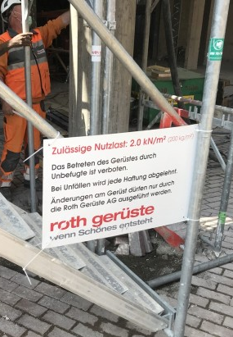
Il carico utile deve essere indicato con un cartello in corrispondenza di ogni accesso
OLCostr 2022 capitolo 4: Ponteggi, articolo 62
Il carico utile del ponteggio di lavoro deve essere indicato in modo ben visibile con un cartello in corrispondenza di ogni accesso.
Il carico utile di ogni piattaforma per il materiale deve essere indicato in modo ben visibile con un cartello in corrispondenza dell’accesso.
Quelle: Roth Gerüste
Notes:
Quali sono le novità?
Ora il carico utile deve essere indicato in modo ben visibile in corrispondenza di ogni accesso e di ogni piattaforma per il materiale (art 62).
A cosa occorre prestare attenzione nell’implementazione?
Il carico utile del ponteggio da lavoro ora deve essere contrassegnato in modo ben visibile con un cartello in corrispondenza di ogni accesso al ponteggio.
Il carico utile di ogni piattaforma per il materiale deve essere contrassegnato in modo ben visibile in corrispondenza dell’accesso.

Slide 30
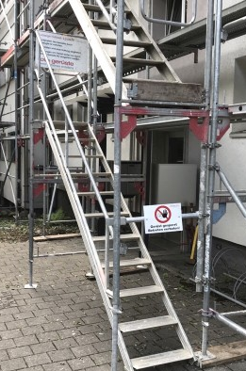
Parti di ponteggi non autorizzate devono essere sbarrate.
OLCostr 2022 capitolo 4: Ponteggi, articolo 63
L’accesso a ponteggi da lavoro o a settori di ponteggi da lavoro la cui utilizzazione non è autorizzata deve essere impedito con una misura tecnica.
Protezione laterale
Chiusura con tavole
Con puntelli per ponteggi
Quelle: Roth Gerüste
Notes:
Quali sono le novità?
I settori di ponteggi da lavoro il cui utilizzo non è stato autorizzato devono essere sbarrati (art. 63).
A cosa occorre prestare attenzione nell’implementazione?
L’accesso a ponteggi da lavoro o a settori di ponteggi da lavoro la cui utilizzazione non è autorizzata deve essere impedito con una misura tecnica, come una protezione laterale.

Slide 31
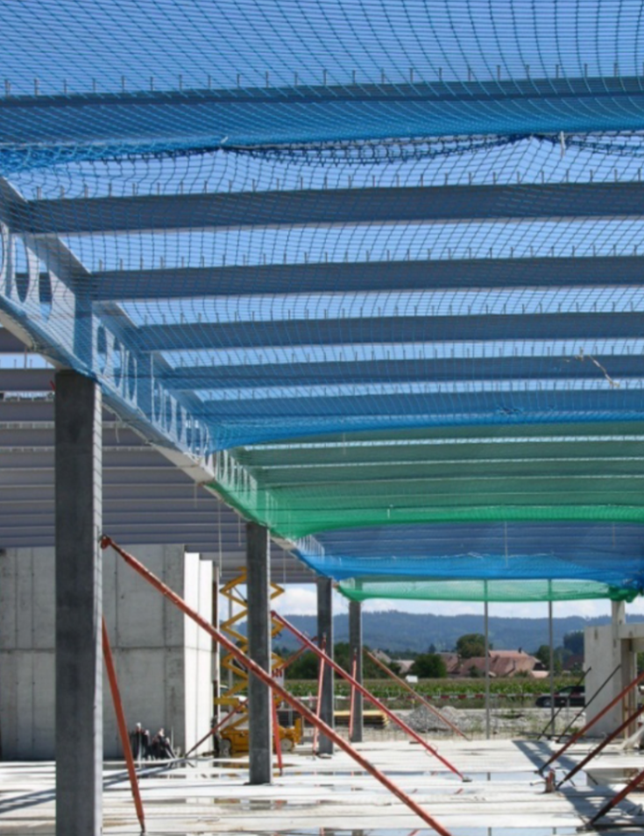
Altezza di caduta in rete di sicurezza massimo 3 m
OLCostr 2022 capitolo 4: Ponteggi, articolo 67
L’altezza di caduta in una rete di sicurezza è ora limitata a 3 m (finora a 6 m).
Fonte: SUVA
Notes:
Quali sono le novità?
L’altezza di caduta in una rete di sicurezza non può superare i 3 m (art. 67).
A cosa occorre prestare attenzione nell’implementazione?
L’altezza di caduta in una rete di sicurezza è ora limitata a 3 m (finora a 6 m).

Slide 32
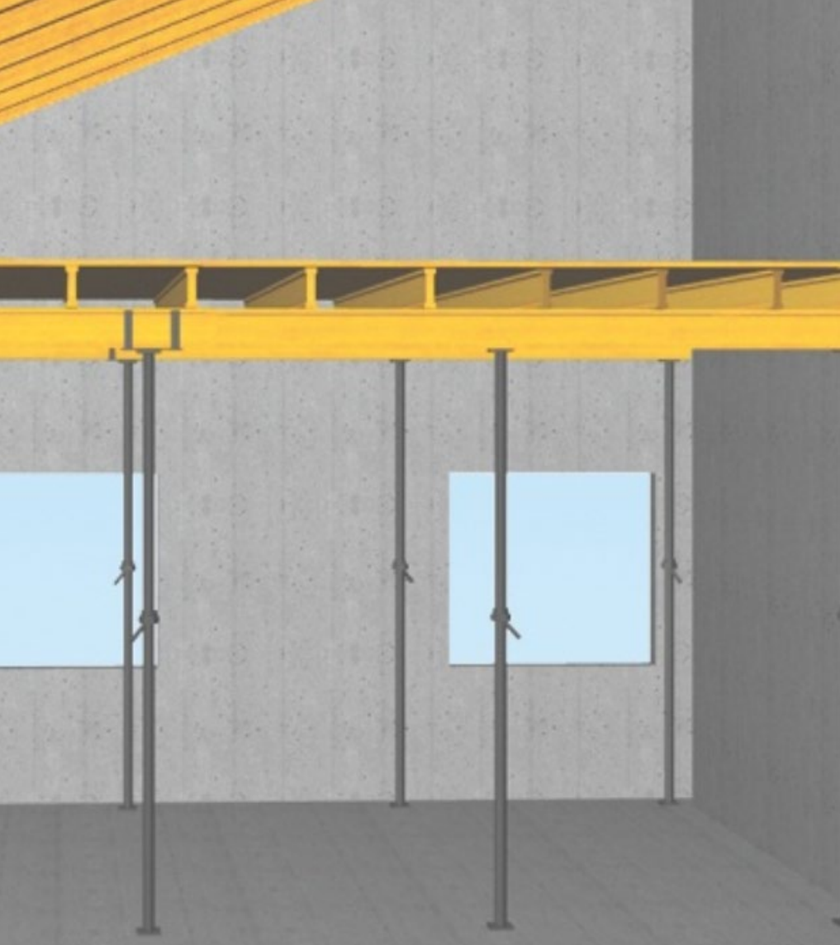
Altezza di caduta su ponteggio di ritenuta massimo 2 m
OLCostr 2022 capitolo 4: Ponteggi, articolo 66
L’altezza di caduta su un ponteggio di ritenuta ora non può superare i 2 m (finora 3 m).
Fonte: SUVA
Notes:
Quali sono le novità?
L’altezza di caduta su un ponteggio di ritenuta non può superare i 2 m (art. 66).
A cosa occorre prestare attenzione nell’implementazione?
L’altezza di caduta su un ponteggio di ritenuta ora non può superare i 2 m (finora 3 m).

Slide 33
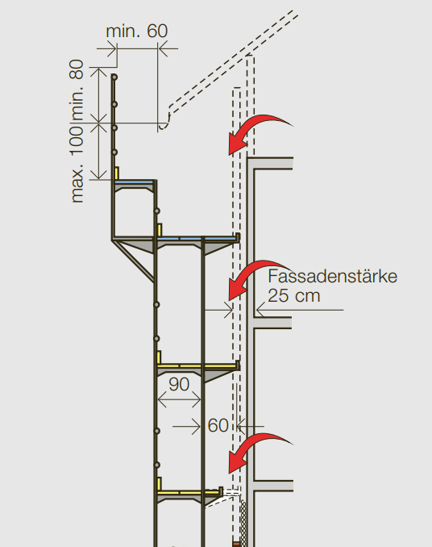
Ponteggi per facciate nell’edilizia
OLCostr 2022 capitolo 4: Ponteggi, articolo 26 cpv. 2
Per tutta la durata dei lavori il corrente superiore della protezione laterale deve superare il bordo con rischio di caduta di almeno 80 cm.
La misura viene innalzata ora a 1 m, se la protezione laterale del ponteggio di facciata si trova a meno di 60 cm dal bordo con rischio di caduta.
Fonte: SUVA
Notes:
Quali sono le novità?
Se la protezione laterale di un ponteggio di facciata si trova a meno di 60 cm dal bordo con rischio di caduta, il corrente superiore della protezione laterale deve superare di almeno 100 cm il bordo con rischio di caduta (art. 26 cpv. 2).
A cosa occorre prestare attenzione nell’implementazione?
Durante tutta la durata dei lavori di costruzione il corrente superiore della protezione laterale deve superare di almeno 80 cm il bordo con rischio di caduta. Questa misura viene ora innalzata a 100 cm, se la protezione laterale del ponteggio di facciata si trova a meno di 60 cm dal bordo con rischio di caduta.

Slide 34
OLCostr 2022
Nuove
disposizioni
Ponteggi
Disposizioni concernenti tutti i lavori di costruzione
Scavi, pozzi e scavi generali
Lavori sui tetti
Lavori di smantellamento o di demolizione
Notes:
Novità per quanto riguarda “Scavi, pozzi e scavi generali”, capitolo 5

Slide 35
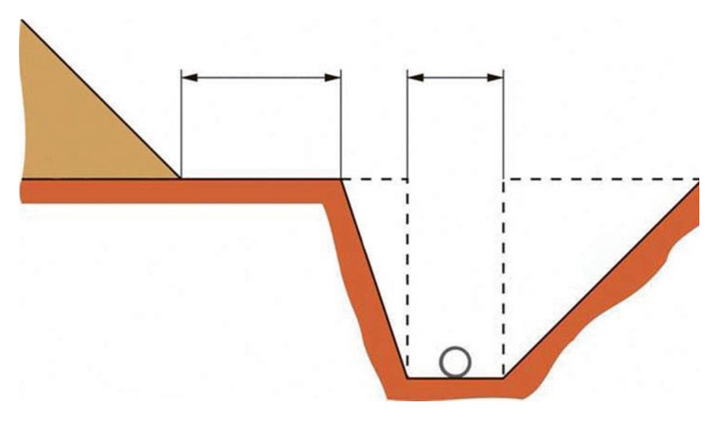
Prova di sicurezza per le scarpate
OLCostr 2022 capitolo 5: Scavi, pozzi e scavi generali, articolo 76
Prova di sicurezza a cura di ingegneri specializzati o geotecnici qualora:
la scarpata sia più alta di 4 m;
l’inclinazione (rapporto tra verticale e orizzontale) sia al massimo di
  2:1 nei materiali ben compatti
  1:1 nei terreni franosi
la scarpata sia sollecitata da veicoli
vi siano infiltrazioni d’acqua di pendio oppure il piede della scarpata si trovi in corrispondenza dell’acqua di falda.
Fonte: SUVA
Notes:
Quali sono le novità?
Ora per le scarpate è richiesta una prova di sicurezza se l’inclinazione supera il rapporto di 2:1 (art. 76 cpv. 1).
A cosa occorre prestare attenzione nell’implementazione?
Per le scarpate a partire da un’inclinazione di 2:1 ora è sempre necessaria una prova di sicurezza, a prescindere dalle caratteristiche del terreno.

Slide 36
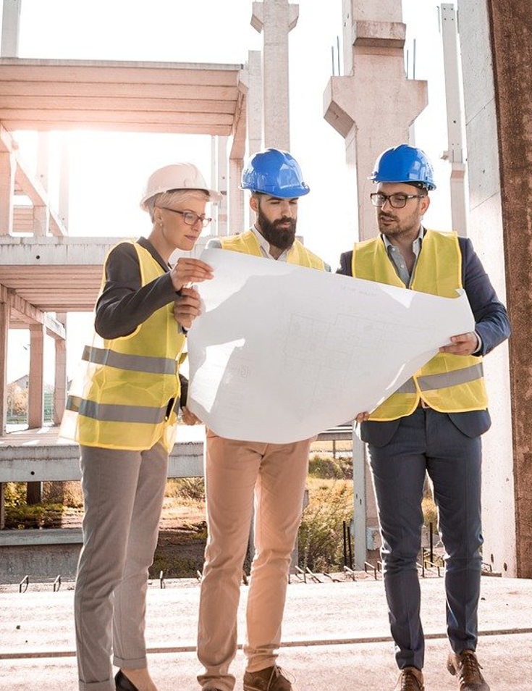
Verifica a cura di geotecnici o ingegneri specializzati
OLCostr 2022 capitolo 5: Scavi, pozzi e scavi generali, articolo 76 cpv. 2
L’attuazione delle misure definite nella prova di sicurezza deve essere verificata da ingegneri specializzati o geotecnici.
Fonte: Pixabay
Notes:
Quali sono le novità?
La prova di sicurezza deve essere effettuata da un geotecnico o una geotecnica o da un ingegnere o un’ingegnera specializzato/a (art. 76 cpv. 1).
Il datore di lavoro provvede affinché il geotecnico o la geotecnica, ovvero l’ingegnere o l’ingegnera specializzato/a verifichi la corretta attuazione delle misure che risultano dalla prova di sicurezza (art. 76 cpv. 2).
A cosa occorre prestare attenzione nell’implementazione?
Ora la prova di sicurezza deve essere effettuata da ingegneri specializzati o da geotecnici.
Dopo l’attuazione le misure definite nella prova di sicurezza devono essere controllate dagli ingegneri specializzati o dai geotecnici.

Slide 37
Luce negli scavi e nei pozzi fino a 40 cm
OLCostr 2022 capitolo 5: Scavi, pozzi e scavi generali, articolo 69 cpv. 3
Nella posa di condutture, per una profondità dello scavo di più di 1 m, la luce dello scavo è di min. 60 cm.
Per un diametro interno del tubo inferiore o uguale a 40 cm
Luce dello scavo: Diametro esterno del tubo + 40 cm
Luce dello scavo
Diametro
(esterno) del tubo
Fonte: UCSL Ufficio di consulenza per la sicurezza sul lavoro
La luce dello scavo deve misurare almeno:
40 cm più il diametro (esterno) del tubo della conduttura
min. 60 cm, a partire da una profondità di scavo superiore a 1 m;
Notes:
Quali sono le novità?
La luce dello scavo necessaria è stabilita a seconda del diametro interno del tubo della conduttura (art. 69 cpv. 3).
A cosa occorre prestare attenzione nell’implementazione?
La larghezza dello scavo, in particolare anche la luce, dipende dalle condutture installate nello scavo. Per condutture con diametro interno a partire da 40 cm e/o da 120 cm si applicano ora luci più ampie.

Slide 38
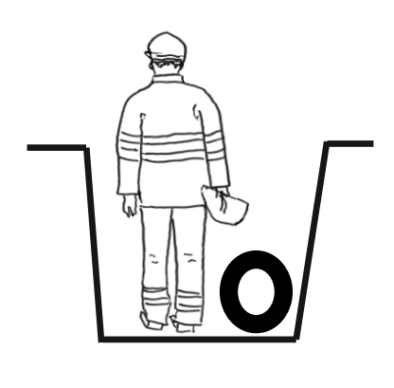
Luce negli scavi e nei pozzi da 40 cm a 120 cm
OLCostr 2022 capitolo 5: Scavi, pozzi e scavi generali, articolo 69 cpv. 3
in caso di diametro interno del tubo superiore a 40 cm e inferiore o uguale a 120 cm: almeno 60 cm, e su uno dei lati almeno 40 cm, più il diametro esterno del tubo della conduttura
in caso di diametro interno del tubo superiore a 120 cm: almeno 80 cm, e su uno dei lati almeno 60 cm, più il diametro esterno del tubo della conduttura
Fonte: UCSL Ufficio di consulenza per la sicurezza sul lavoro
Notes:
Quali sono le novità?
La luce dello scavo necessaria è stabilita a seconda del diametro interno del tubo della conduttura (art. 69 cpv. 3).
A cosa occorre prestare attenzione nell’implementazione?
La larghezza dello scavo necessaria, in particolare anche la luce, dipende dalle condutture installate nello scavo. Per condutture con diametro interno a partire da 40 cm e/o da 120 cm si applicano ora luci più ampie.

Slide 39
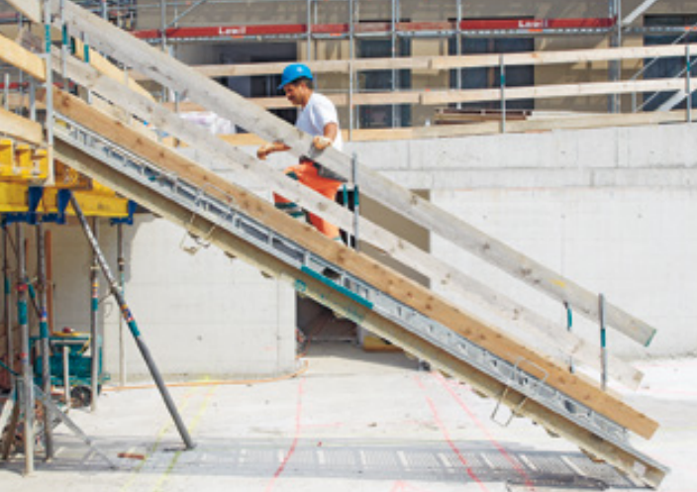
L’utilizzo di scale a pioli per accedere a scavi e pozzi è limitato
OLCostr 2022 capitolo 5: Scavi, pozzi e scavi generali, articolo 73
Per accedere a scavi generali, scavi e pozzi è consentito l’uso di scale a pioli solo fino a una profondità di 5 m, se per motivi tecnici non è possibile montare una scala a rampa.
Fonte: SUVA
Notes:
Quali sono le novità?
Per l’accesso a scavi, pozzi e scavi generali l’utilizzo di scale a pioli viene limitato (art. 73).
A cosa occorre prestare attenzione nell’implementazione?
L’utilizzo di scale a pioli per accedere a scavi è limitato. L’utilizzo di scale a pioli è consentito solo fino a una profondità dello scavo di 5 m se per motivi tecnici non è possibile montare una scala a rampa.

Slide 40
OLCostr 2022
Nuove
disposizioni
Ponteggi
Disposizioni concernenti tutti i lavori di costruzione
Scavi, pozzi e scavi generali
Lavori sui tetti
Lavori di smantellamento o di demolizione
Notes:
Novità per quanto riguarda “Lavori di smantellamento e di demolizione”, capitolo 6

Slide 41
Obbligo di notifica per le ditte specializzate in bonifiche da amianto
OLCostr 2022 capitolo 6: Lavori di smantellamento e di demolizione, articolo 86
Le ditte riconosciute specializzate in bonifiche da amianto sono tenute a notificare alla Suva i lavori di bonifica almeno 14 giorni prima della loro esecuzione
!
Notes:
Quali sono le novità?
L’obbligo di notifica per le ditte riconosciute specializzate in bonifiche da amianto è stato esteso (art. 86).
A cosa occorre prestare attenzione nell’implementazione?
Questo capoverso riguarda solo le ditte specializzate nella bonifica da amianto.
I lavori che devono essere eseguiti da una ditta specializzata in bonifiche da amianto riconosciuta dalla Suva sono soggetti all’obbligo di notifica. Finora le bonifiche di esigua entità ne erano esentate. D’ora in poi anche i lavori di bonifica da amianto di esigua entità devono essere notificate almeno 2 settimane prima dell’inizio dei lavori.
Tale termine deve essere considerato nella progettazione.

Slide 42
Aggiornamento ogni 5 anni per gli specialisti in bonifiche da amianto
OLCostr 2022 capitolo 6: Lavori di smantellamento e di demolizione, articolo 86
Finora gli specialisti in bonifiche da amianto avevano bisogno di una formazione di base, ma non erano tenuti ad aggiornarsi.
Ora sono tenuti a seguire un corso di aggiornamento almeno ogni 5 anni.
Fonte: Suva
Notes:
Quali sono le novità?
Le specialiste e gli specialisti in bonifiche da amianto devono seguire un aggiornamento almeno ogni cinque anni (art. 85).
A cosa occorre prestare attenzione nell’implementazione?
Questo capoverso riguarda solo le ditte specializzate nella bonifica da amianto.
Finora gli specialisti in bonifiche da amianto avevano bisogno di una formazione di base, ma non erano tenuti ad aggiornarsi. Ora sono tenuti a seguire un corso di aggiornamento almeno ogni 5 anni.

Slide 43

Le ditte specializzate in bonifiche da amianto devono avere specialisti propri
OLCostr 2022 capitolo 6: Lavori di smantellamento e di demolizione, articolo 86
Le ditte specializzate in bonifiche da amianto devono impiegare almeno un proprio specialista e altri due lavoratori che sono stati istruiti per tali lavori.
Le microimprese con 1-2 dipendenti non sono più ammesse.
Fonte: Pixabay
Notes:
Quali sono le novità?
Le ditte riconosciute specializzate in bonifiche da amianto devono impiegare specialiste e specialisti propri nei lavori di bonifica. In più sono tenuti a impiegare almeno altri due lavoratori propri che sono stati istruiti per tali lavori e sono annunciati alla Suva per le visite mediche profilattiche (art. 83).
A cosa occorre prestare attenzione nell’implementazione?
Questo capoverso riguarda solo le ditte specializzate nella bonifica da amianto.
Le microimprese con soli 1 o 2 dipendenti non sono più ammesse. La ditta deve disporre di almeno un proprio specialista formato per la bonifica da amianto nonché di altri due lavoratori istruiti.

Slide 44
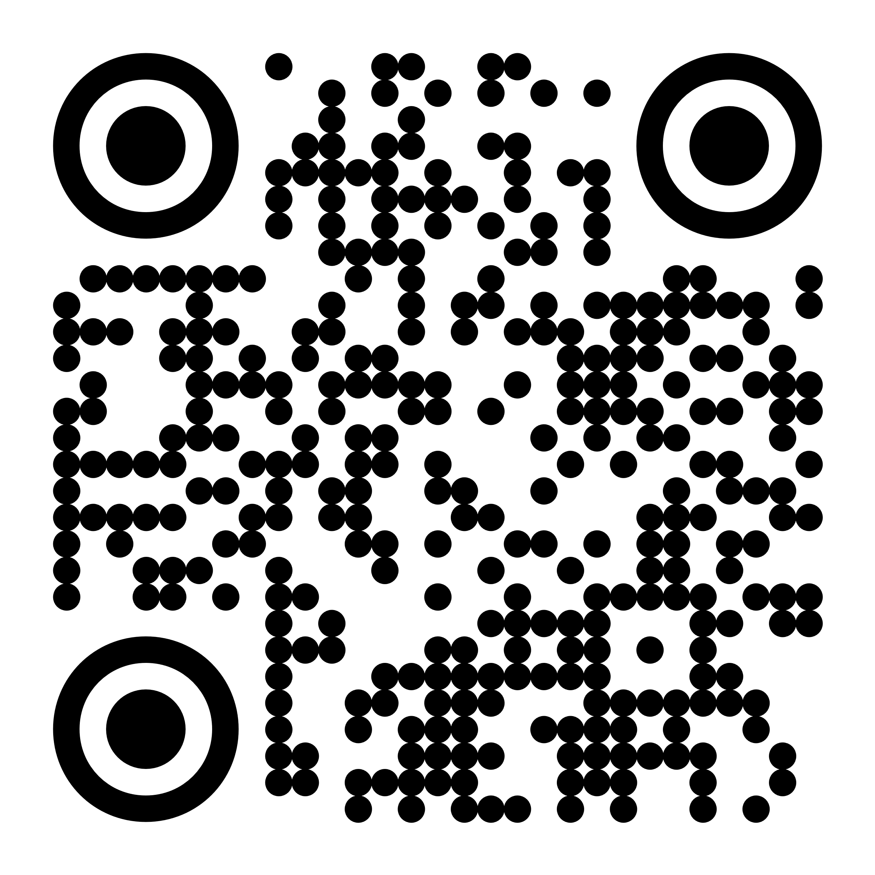
Questo è uno strumento ausiliario
della soluzione settoriale di tecnica della costruzione «Sicurezza sul lavoro e protezione della salute»
Ulteriori informazioni: suissetec.ch/slps
Associazione svizzera e del Liechtenstein della tecnica della costruzione (suissetec)
Auf der Mauer 11, casella postale, CH-8021 Zurigo, +41 43 244 73 00, suissetec.ch
Notes:
Per ulteriori informazioni rivolgersi alla Direzione o alla commissione tecnica del proprio settore specialistico.

